Slide 1
Projecte Científic:
Contaminació i Futur
Maria O
Leah S
Aitor B
July M
Albert H
Ayman M
Ainara P
Paula C

Slide 2
QUE VOLEM SABER?
Hi ha residus no marins a la sorra de la platja de Badalona?
Hi ha diferències en la presència de residus sòlids entre les zones més properes a la línia de costa i les més allunyades?
Quins residus són més freqüents?
A quina estació la platja està més neta?

Slide 3
HIPÒTESIS
La platja està contaminada de diferents residus.
Hi ha més residus a la vora del passeig.
Els residus més abundants seran plàstics i puntes de cigarretes.
Trobarem excrements de gos.

Slide 4
RECOLLIDA DE MATERIALS NO MARINS
Hem realitzat diverses recollides de brossa a les diferents estacions de l'any:
Tardor: DESEMBRE 2021
Hivern: FEBRER 2022
Primavera: ABRIL 2022
Estiu: JUNY 2022

Slide 5
Recollida tardor
Desembre 2021

Slide 6
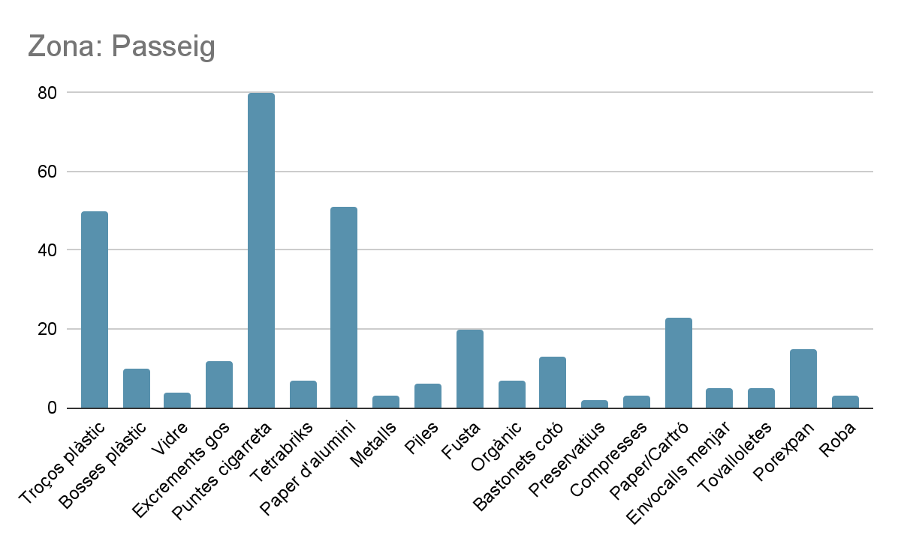

Slide 7
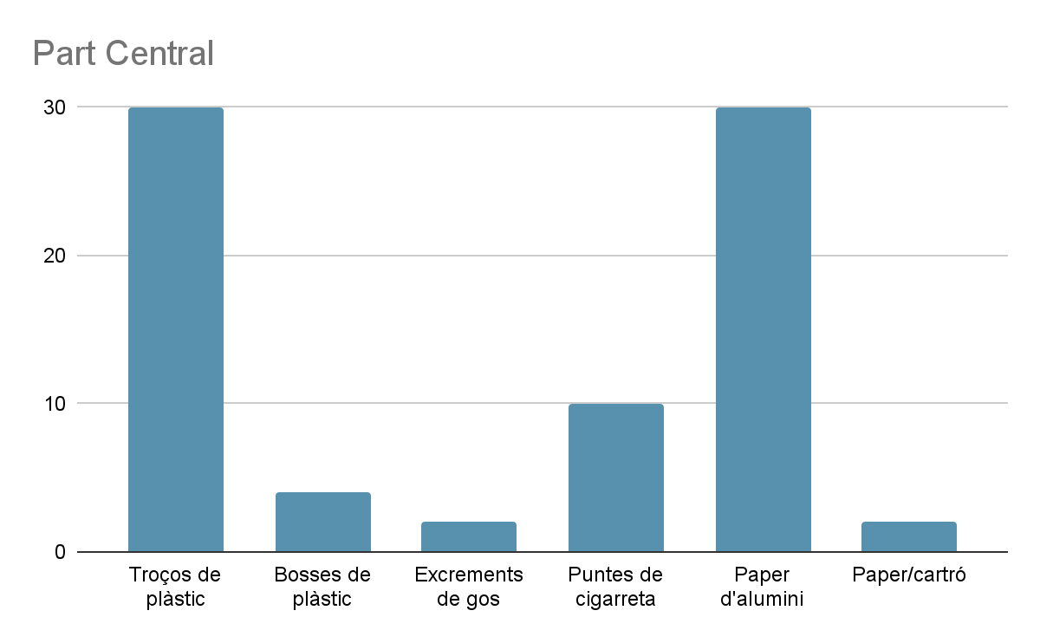

Slide 8
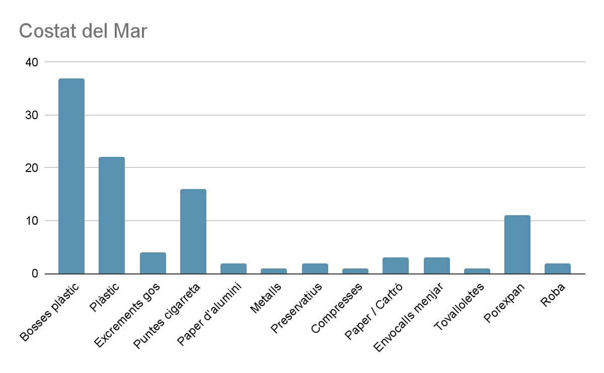

Slide 9
Recollida hivern
Febrer 2022

Slide 10
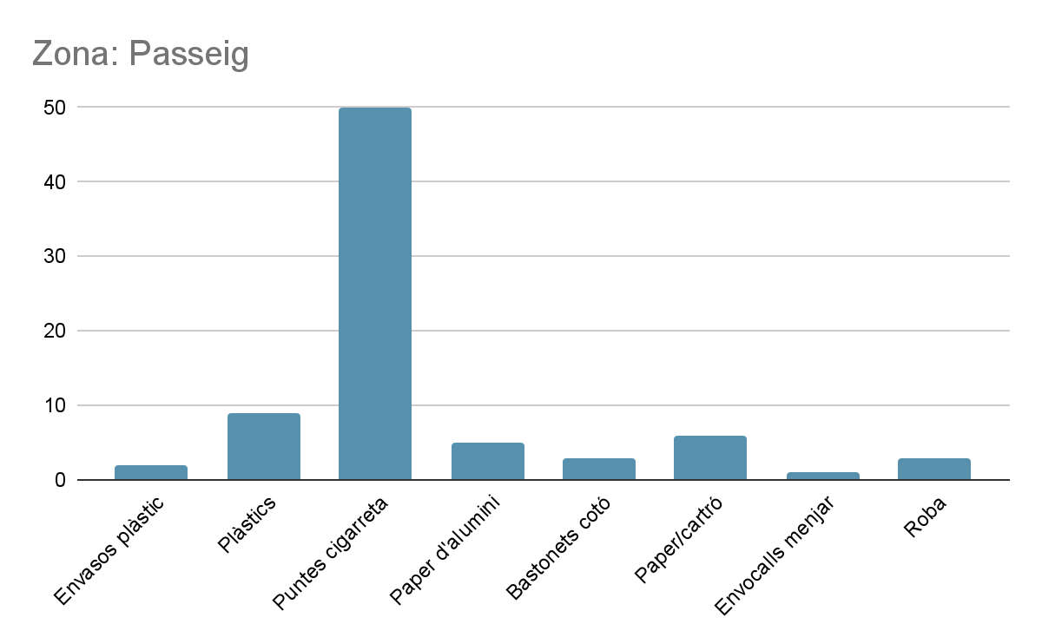

Slide 11
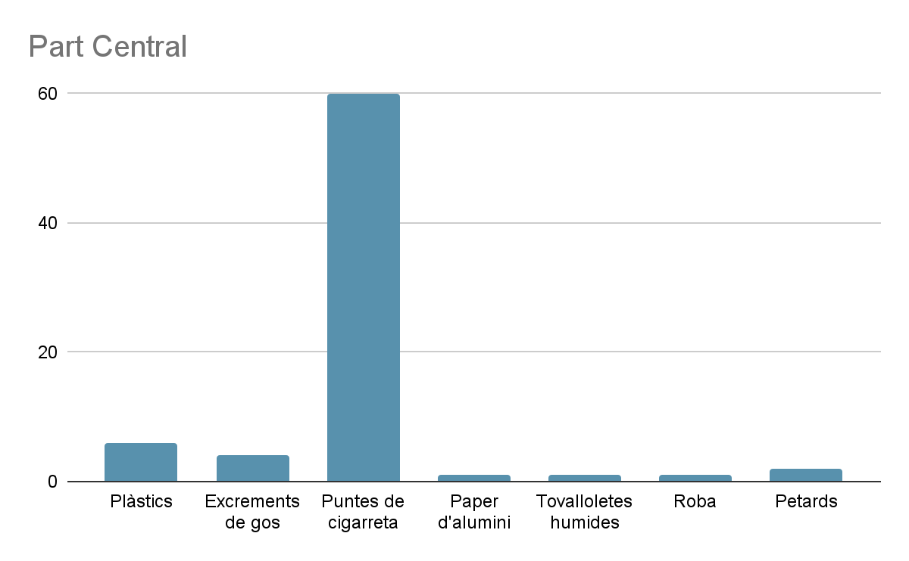

Slide 12
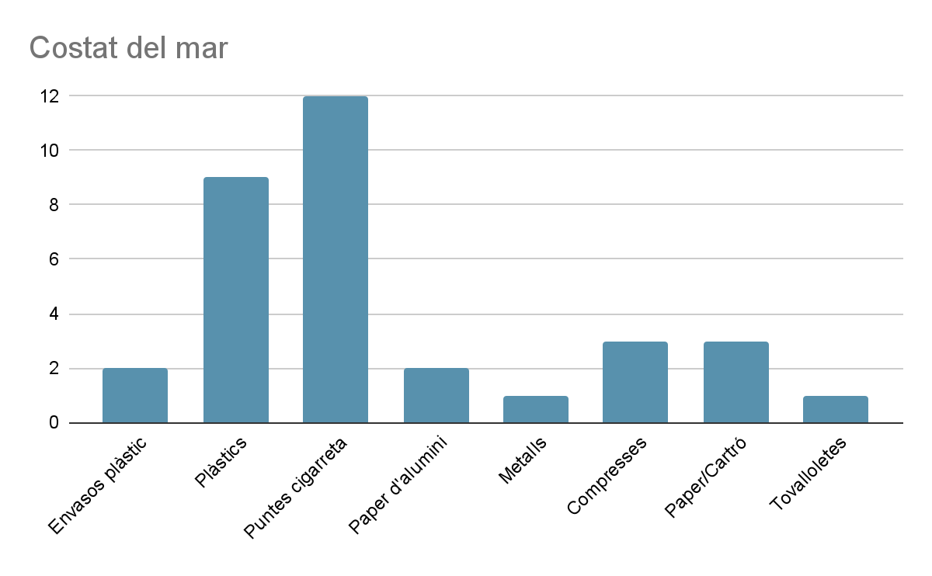

Slide 13
Recollida Primavera
Maig 2022

Slide 14
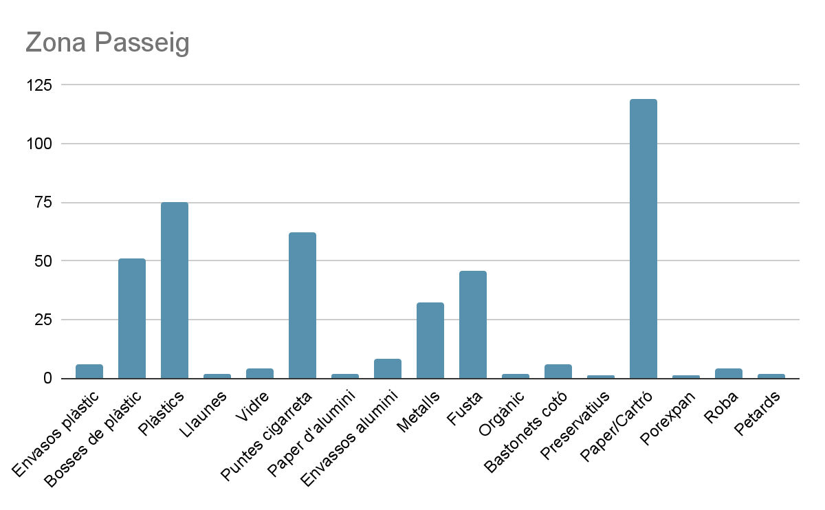

Slide 15
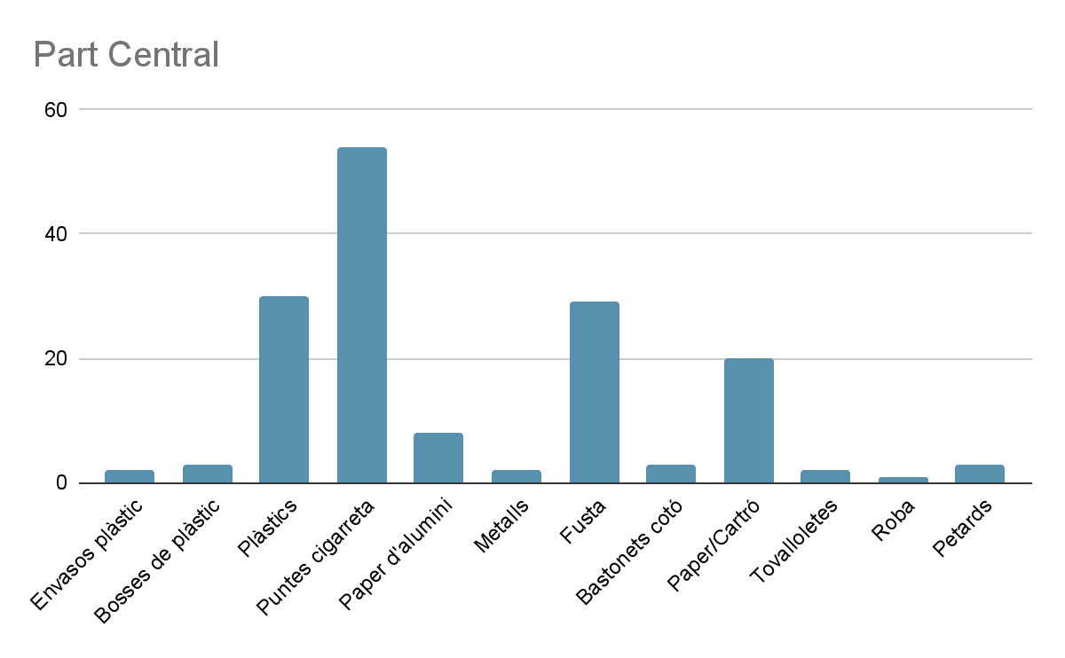

Slide 16
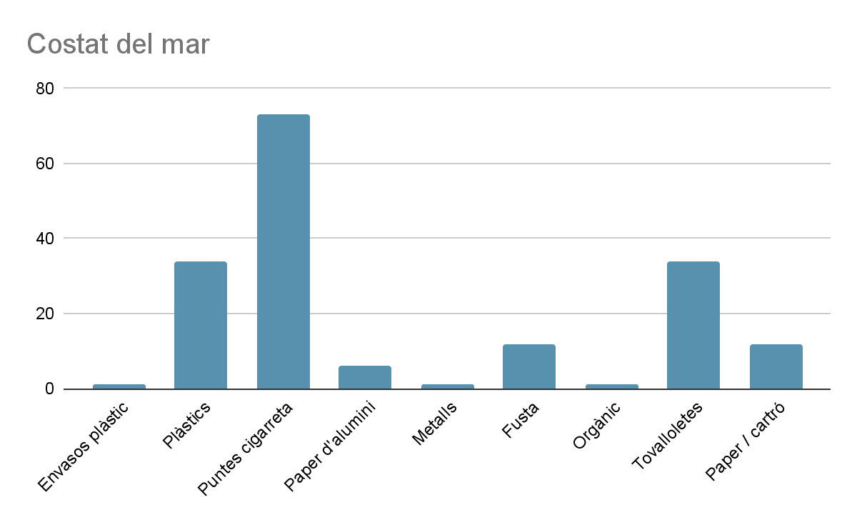

Slide 17
Recollida estiu
Juny 2022

Slide 18
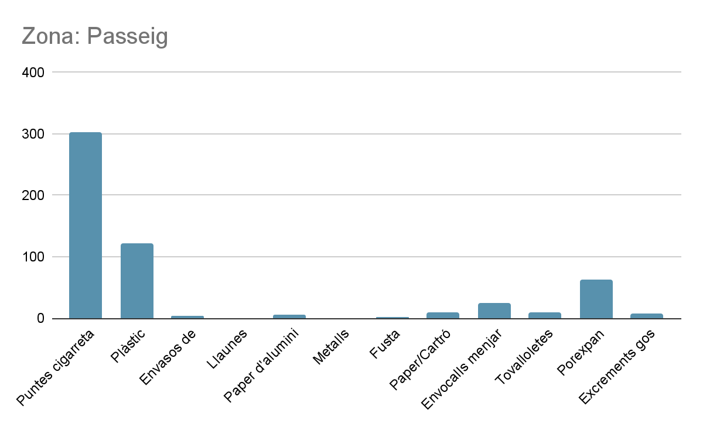

Slide 19
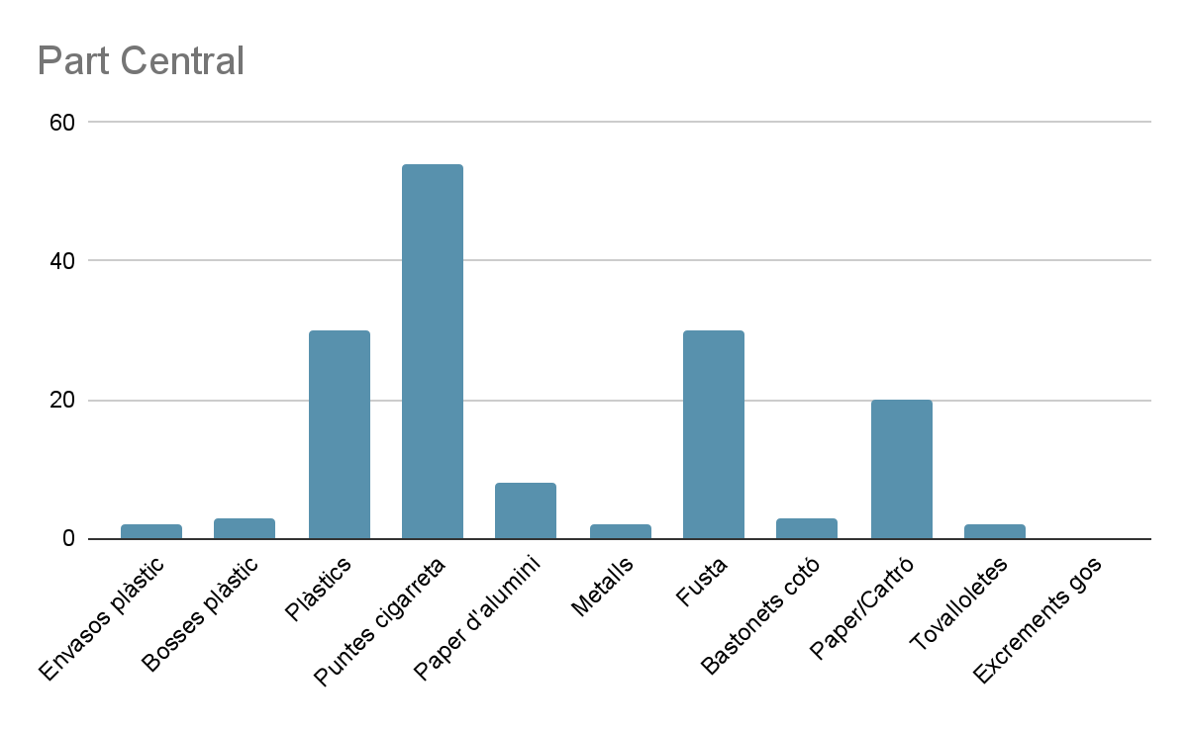

Slide 20
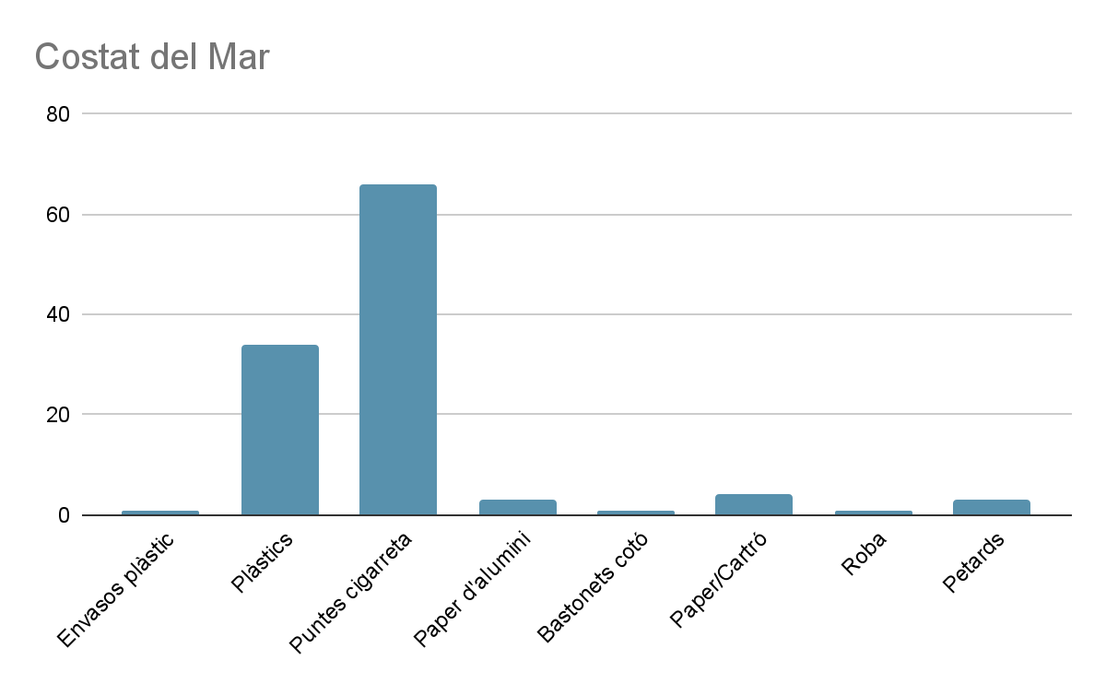

Slide 21
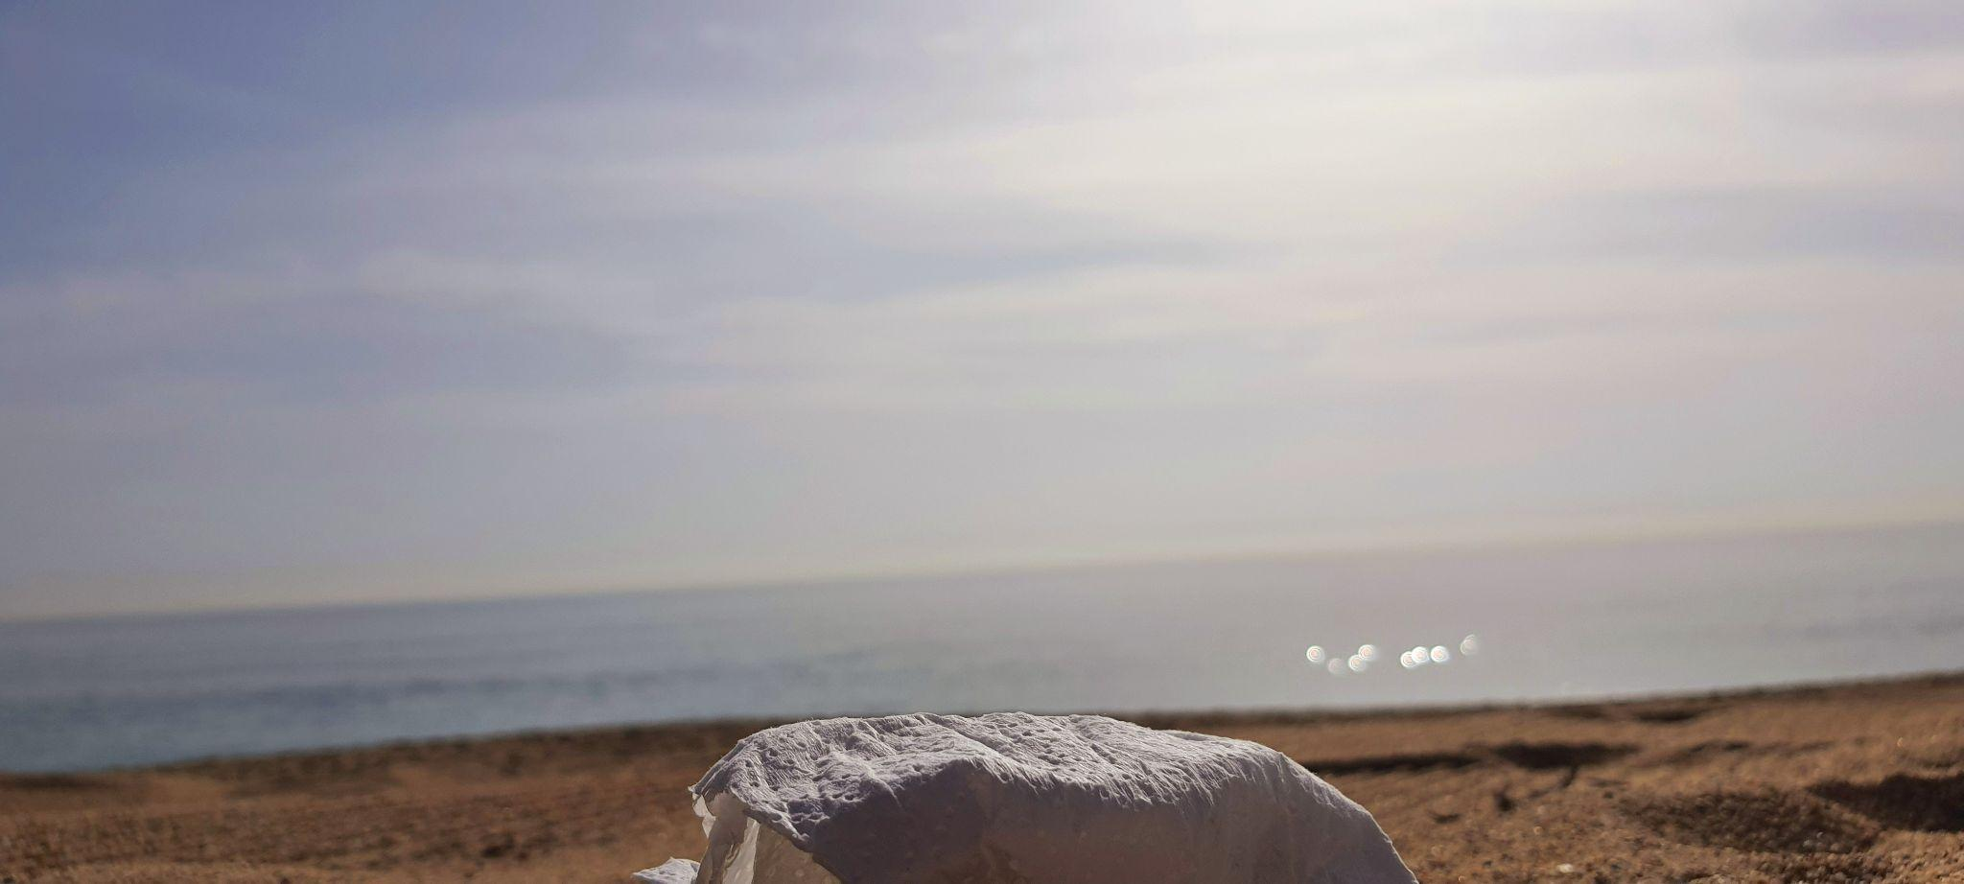
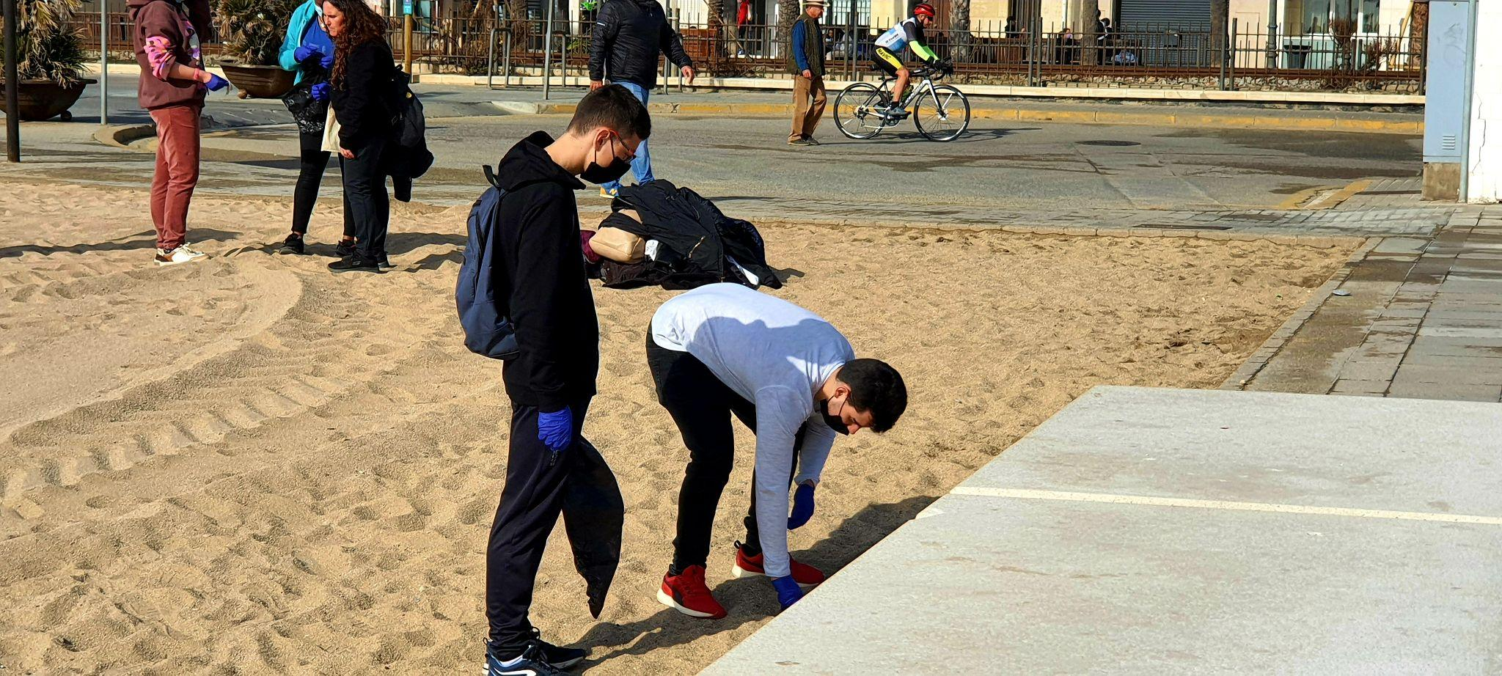
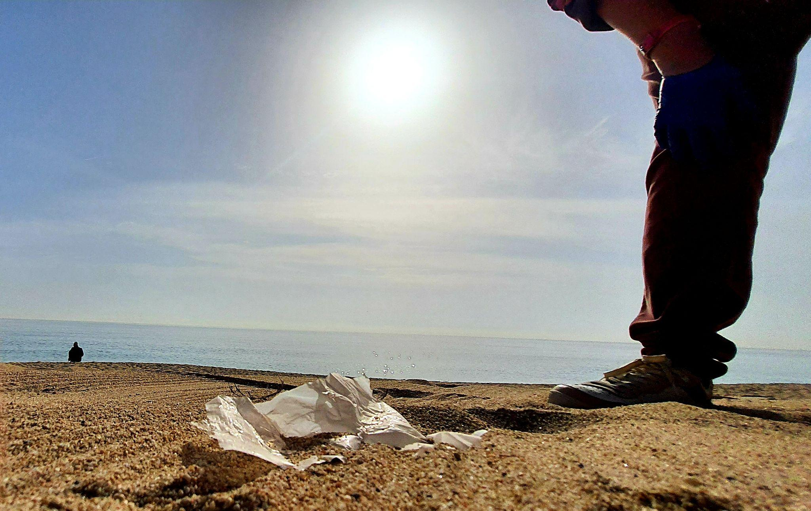
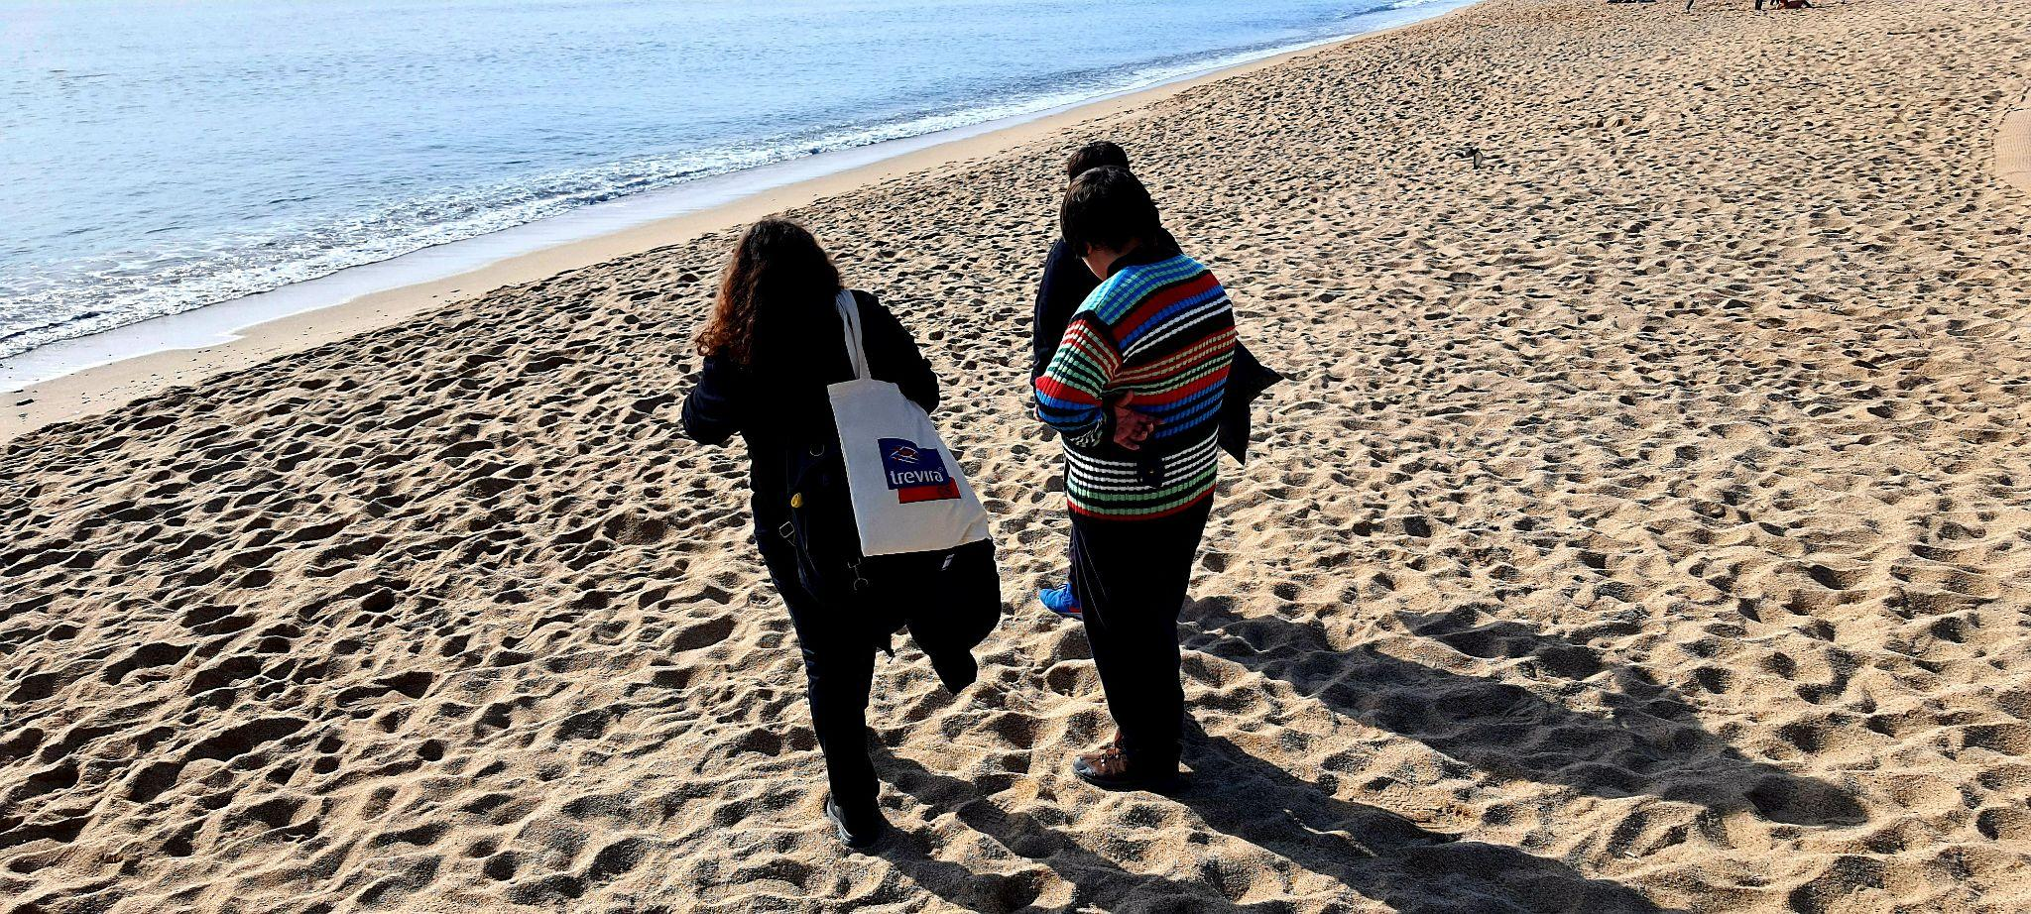
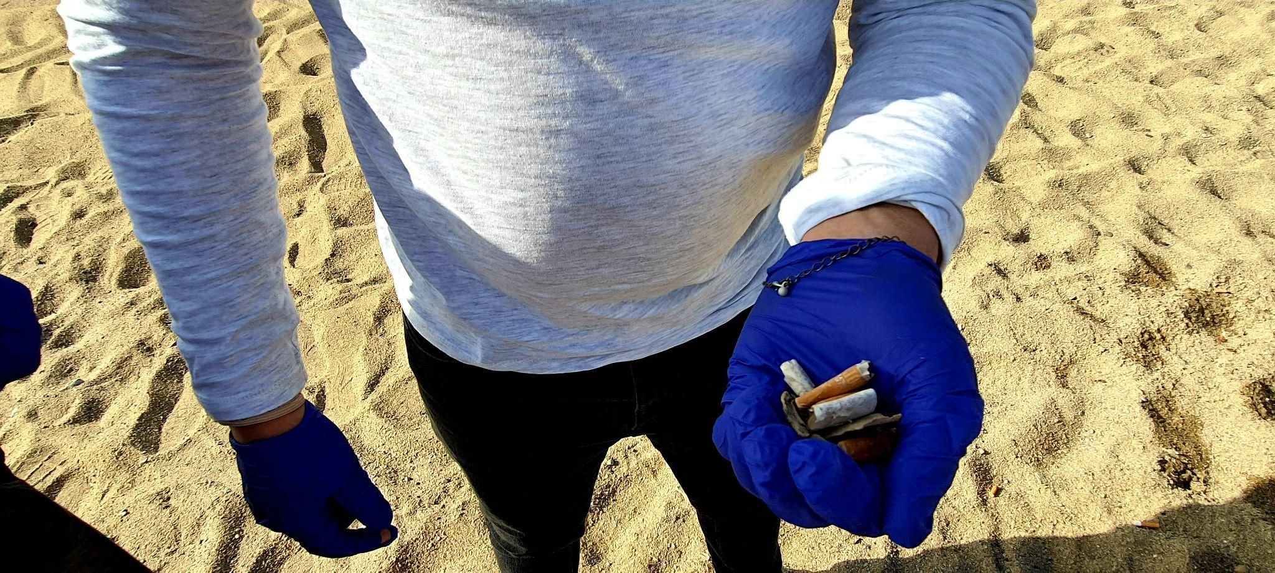
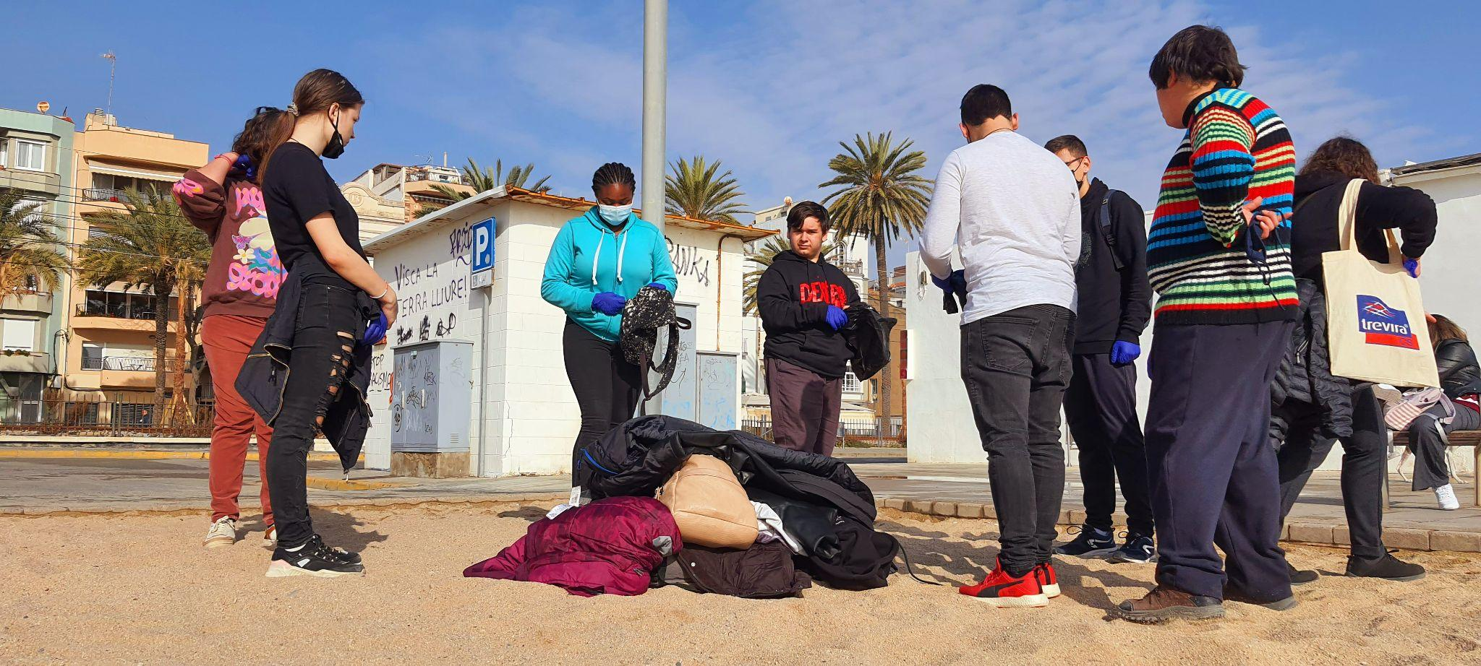
RESULTATS

Slide 22
Resultats de les hipòtesis
La platja està contaminada de diferents residus.
(Si, la platja està contaminada de molts residus i de diferent tipus)
2. Hi han més residus a la vora del passeig.
(Està confirmat que hi ha més residus a la vora del passeig ja que és on més persones passen)
3. Els residus més abundants seran plàstics i puntes de cigarretes.
(És veritat que hi ha més residus de plàstic i cigarretes, sent el número més alt 303 puntes de cigarreta)
4. Trobarem excrements de gos.
(Afirmem que n’hi ha molts excrements de gos a la platja)

